Slide 1
Globální rozvojové vzdělávání v přípravě učitele
Hana Horká, katedra pedagogiky

Slide 2
Literatura (výběr)
BAUMAN, Z. Globalizace. Důsledky pro člověka. Praha: Mladá fronta, 1999. ISBN 80-204-0817-7.
EHL, M. Globalizace pro a proti. Praha: ACADEMIA, 2001.
FOUNTAIN, S. Místo na slunci. Praha : Arcadia, 1994.
HORKÁ, H. Ekologická dimenze výchovy a vzdělávání ve škole 21. století. Brno: MSD, 2005.
HORKÁ, H. Výchova pro 21. století. Globální výchova v podmínkách české školy. Brno : Paido, 2000. ISBN 80-85931-85-0..

Slide 3
KOVALIKOVÁ, S. Integrovaná tematická výuka. Kroměříž: Spirála, 1995.
PIKE, G., SELBY, D. Globální výchova. Praha: Grada, 1994. ISBN 80-85623-98-6.
PIKE, G., SELBY, D. Cvičení a hry pro globální výchovu. Praha : Portál, 2000.
Rámcový vzdělávací program pro základní vzdělávání. Praha : VÚP , 2004.
SKALKOVÁ, J. Výchova a vzdělávání v kontextu soudobých globalizačních tendencí. Pedagogika, 2000, roč. XLX, č. 1, s. 13 - 22. ISSN 3330-3815.

Slide 4
BIOLEK, Jaroslav. PodObal: příručka pro výuku o globálních souvislostech našeho obchodování. Edited by Eva Malířová. Brno: NaZemi - Společnost pro fair trade, 2011. 264 s. ISBN 9788026006923.
Náhradní obsah: Hicks, D. (2008). Ways of seeing: The origins of global education in the UK. Background paper for: UK ITE network inaugural conference on education for sustainable development/global citizenship. London. http: //www.teaching4abetterworld.co.uk/docs/downlo
Náhradní obsah: MZV ČR. (rok neuveden). Národní strategie globálního rozvojového vzdělávání ČR pro 2011-2015. Dostupné z http://www.globalnirozvojovevzdelavani.cz/co-je-grv/oficialni-dokumenty-cr.html
Náhradní obsah: de Oliveira Andreotti, V. (2014). Soft versus critical global citizenship education. Development Education in Policy and Practice, 21(3), 40–51.
Metodická podpora pro výuku témat globálního rozvojového vzdělávání. Dostupné z http://www.globalnirozvojovevzdelavani.cz/.

Slide 5

Jaká je realita globálního světa?
Globalizace spočívá ve vzájemném ekonomickém, politickém, kulturním aj. propojování nejen blízkých regionů či států, ale i velkých geografických celků a celých kontinentů.

Slide 6
Sociálně kulturní důsledky globalizace
Pozitivní :
rozvoj mobility, turismu,
multikulturní rozhled,
nezávislost jednotlivců a skupin na lokálních zdrojích informací,
rychlé šíření důležitých informací bez hranic a politických omezení,

Slide 7
dostupnost světové vědy, knihoven, muzeí, archívů a služeb všeho druhu,
možnost vědeckých, odborných a osobních kontaktů prostřednictvím videokomunikace,
individuální vzdělávání,
možnost sebeuplatnění,
svobody podnikání atd.

Slide 8
Negativní:
informační exploze (ztěžuje orientaci a rozlišování mezi podstatným a vedlejším)
nepoměr mezi rychlostí civilizačního vývoje a pomalým tempem lidské evoluce ➔ obtíže při adaptaci na změny
demoralizující vliv multimediálních komunikačních prostředků (Internet je zdrojem nejen erotiky, ale i nejtvrdší dětské pornografie, propaguje násilí, zprostředkovává i metodiku terorismu - např. výrobu výbušnin, používání zbraní, způsobuje závislost, e-mail umožňuje šíření nežádoucích a negativních informací, např. filozofie fašismu, okultismu, satanismu)

Slide 9
vysoké nároky na výkon (způsobující psychický tlak, stresy a civilizační nemoci) ➔ pragmatický přístup k životu, účelové jednání, úsilí o dosažení cíle v co nejkratší době za každou cenu, vydělávání peněz co nejrychleji, co nejjednodušším způsobem),
neuroticismus dětí, osobnostní labilita, poruchy kognitivních procesů, jiné psychické deficity kompenzují drogové závislosti.

Slide 10
vakuum skutečných hodnot ➔ příklon k různým skupinám a sektám
násilí a agresivita (kriminalita mladistvých, prostituce, narkomanie, brutální šikanování, hrozba AIDS, dětské oběti násilí ..)
depersonalizace lidí
přibývání deprivantů v mocenských pozicích ➔ ohrožení demokracie aj.

Slide 11
uniformita výrobků a spotřeby: stejná móda, stejné jídlo, stejné firmy, knihy, songy apod.
„únik mozků„ z ekonomických slabých zemí do zemí ekonomicky silných
nepříznivé environmentální důsledky zvýšených nároků na suroviny (regionální ekologické havárie mají globální důsledky)

Slide 12
Jak může výchova ve škole reagovat na sociální důsledky globalizace ?
Stav životního prostředí/přírody
Násilí, agresivita
Informace, média

Slide 13
Globální problémy
chudoba a nerovnost
zdravotní problémy
podvýživa a hlad
nízká míra vzdělanosti
nedostatek nezávadné vody
životní prostředí
populační růst
konflikty a násilí

Slide 14
Výchova odpovídá na sociální důsledky globalizace v mnoha směrech:
Na uniformitu „moderního životního stylu“ (ve výrobě, zábavě, oblékání, stravování apod.) tím, že učí žáky zvládat projevy anonymního světového systému, tj. uvědomovat si jeho různé dimenze a rozpory, což v praxi znamená diskutovat o nich, kriticky je hodnotit, zaujímat vlastní aktivní stanoviska.

Slide 15
Na častý demoralizující vliv multimediálních komunikačních prostředků, na zvyšující se násilí v rodině a společenském styku provádět analýzu a získat kritický odstup k informacím z médií, tedy „obranné látky“ proti jejich nežádoucímu působení.
Na některé vadné soudobé trendy, např. neustálý spěch, nezájem, lhostejnost, necitlivost, povrchnost, sobectví, nevraživost ap. promyšlenou koncepcí osobnostní a sociální výchovy, výchovy ke zdraví.

Slide 16
Na pocit bezmocnosti před riziky, které vedou k uzavření do vlastní skupiny a odmítání těch „druhých“ promyšlenou koncepcí výchovy interkulturní/multikulturní.
Na nepříznivé environmentální důsledky, regionální ekologické havárie s globálními důsledky ap. promyšlenou koncepcí výchovy ekologické/environmentální.

Slide 17
Pojetí člověka a světa v globální výchově
Člověk jako součást světa jedinečná individualita ve smyslu originality a specifické hodnoty | Svět = celek přírodně společenský = společensky reflektovaný, ohrožený i chráněný
Lidský (vnitřní) rozměr globality - pozitivní změny vnějšího systému jsou závislé na kvalitě lidského činitele (vztah fyzické, duchovní a duševní výbavy člověka). | vnější dimenze: prostorová Problémová časová

Slide 18
K čemu směřujeme?
Porozumění cílům a koncepci GRV,
získání tematického a metodického vhledu do oblasti globálního rozvojového vzdělávání (GRV),
seznámení s možnostmi začlenění GRV do výuky, včetně materiálů pro praxi.

Slide 19
Výstupy
popsat sociální, kulturní a ekonomické procesy utvářející současný svět, hlavní aktéry globalizace;
nejzávažnější globální témata současnosti a možnosti jejich řešení;
orientovat se v trendech současné pedagogiky a v interaktivních metodách výuky;
charakterizovat instituce a organizace, které se zabývají problematikou rozvojové spolupráce;
aplikovat metody při přípravě vlastní GRV výukové aktivity;
pracovat s principy kritického myšlení a filosofie pro děti;
aktivně využívat podpůrné informační a metodické materiály.

Slide 20
Globální rozvojové vzdělávání
celoživotní vzdělávací proces k pochopení rozdílů a podobností mezi životy lidí v rozvojových a rozvinutých zemích a k porozumění ekonomickým, sociálním, politickým, environmentálním a kulturním procesům;
rozvíjí dovednosti a podporuje vytváření hodnot a postojů k řešení lokálních a globálních problémů;
směřuje k přijetí zodpovědnosti za vytváření světa, kde mají všichni lidé možnost žít důstojný život.

Slide 21
Návaznost globálního rozvojového vzdělávání na ostatní priority ve vzdělávání
Cíle, témata a principy GRV „in“ interkulturní vzdělávání, environmentální výchova, výchova k lidským právům, výchova k občanství a další oblasti vzdělávání). Usilují o:
výchovu k hodnotám – respekt k sobě samému a k druhým, smysl pro společenskou zodpovědnost, smysl pro sounáležitost a aktivní přístup k učení sebe sama a druhých;
rozvoj myšlenek a znalostí týkajících se technologických změn, nerovností v životních podmínkách obyvatel světa, demokracie, vlády a občanství atd.;
rozvoj klíčových schopností a znalostí – komunikační, sociální, občanské, pracovní, kompetence k řešení problémů a kompetence učit se;
zajištění tvůrčích příležitostí a aktivity v průběhu vzdělávacího procesu – individuální a společné práce, sdílení odpovědnosti za výsledky učení, spoluúčast na vzdělávacím procesu.

Slide 22
Základní principy globálního rozvojového vzdělávání
Globální zodpovědnost – zodpovědnost za sebe a za svět, ve kterém žijeme,
Participace – účast na řešení problémů a konfliktů,
Partnerství – spolupráce a rovnocenné partnerství mezi aktéry, státními i nestátními,
Solidarita – solidarita s lidmi žijícími v obtížných podmínkách a ochota jim pomoci,

Slide 23
Vzájemná propojenost – vnímání současného světa jako celku a hledání souvislostí mezi místním, regionálním i celosvětovým děním,
Otevřenost a kritické myšlení – otevřený a kritický přístup k informacím a názorům, schopnost morálního úsudku a rozhodnutí na základě informovaného postoje,
Sociální spravedlnost – aktivní podpora dodržování lidských práv a prosazování rovných příležitostí pro všechny,
Udržitelný rozvoj – přizpůsobení životního stylu potřebě zachování a zlepšení kvality životního prostředí pro příští generace.

Slide 24
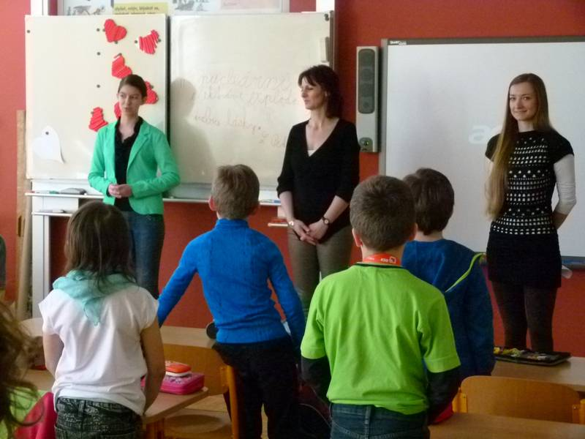
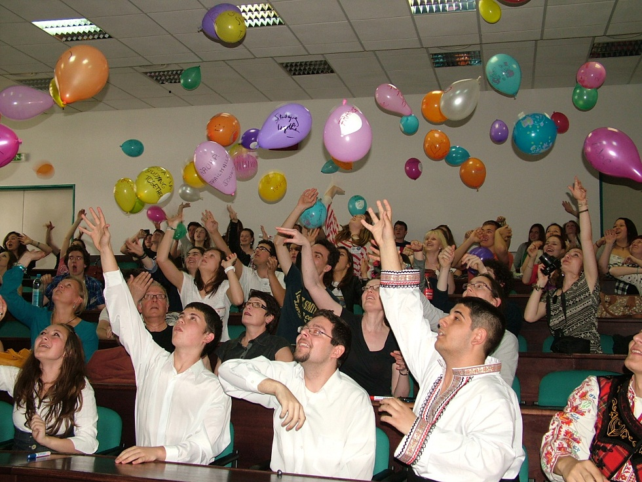
Co se Vám vybaví, když se řekne „dnešní základní škola“?

Slide 25
V čem spatřujete proměnu a nové perspektivy v oblastech výchovy?
Na základě vašich dosavadních zkušeností se vyjádřete k dané otázce:
a) z obecného hlediska
b) z pohledu pedagogického.
Zaměřte se na cíle, obsah a formy výchovy.

Slide 26
Globální výchova (celosvětová, planetární, mnohostranná)
moderní přístup k člověku v procesu výchovy v dnešní složité a rozporuplné době.
filozofickým východiskem - tzv. globální, systémové chápání světa, a to z hlediska přírodního prostoru a času i z hlediska lidského.
pojetí cílů vzdělání – postoje, hodnoty, dovednosti, vědomosti; NE pouze předávat, ale objevovat, hledat, konstruovat
pojetí dítěte – svébytnost, identita vidění světa; přístup partnerský, pochopení, úcta, respekt, tolerance, porozumění x dnešní dítě, proměny dítěte a dětství.
pojetí vztahu U – Ž – vede, určuje, dává x je překvapován, inspirován, obohacován

Slide 27
Bipolární a systémové vztahy ve výchově
Vnějškově řízená výchova – ke konformitě; absence dialogu, málo kooperace, vnější disciplína, bez žákova prožívání, respektu k individualitě atd.
POZOR – autoritářské, racionalistické působení školy x odpor proti jakémukoliv přinucování a tlaku, dobrovolnost v konání x maximální respekt k přáním dítěte, tolerance k jeho cílům.
Pozor na umělá dilemata: autorita učitele x svoboda žáka, spontánní zájem žáka x vnitřní úsilí, výchova založená na seberozvoji žáka x na vnějším působení.
DĚLEJ SI CO CHCEŠ X DĚLEJ, CO CHCI JÁ!!

Slide 28
Pozor na umělá dilemata
x učivo;
x učitel,
x láska,
x řízení,
x kázeň,
x učení,
x radost,
x objekt
Dítě /žák
žák
náročnost
spontaneita
svoboda
hra
práce
subjekt

Slide 29
Proměny cílově obsahové orientace výchovy
Témata evropské integrace, globální výchovy
interkulturní/multikulturní výchovy,
environmentální výchovy,
osobnostní a sociální výchovy,
výchovy demokratického občana,
mediální výchovy.

Slide 30
Globální výchova
Spojuje dva směry pedagogické teorie a praxe - ústřední prvky vzdělávání v dnešním světě spojitosti a souvislostí:
1. směr - „planetární vědomí“, respektování principu „jedné Země“ - zájmy jednotlivých států je třeba vnímat v kontextu potřeb celé planety;
2. směr – důraz na ústřední postavení dítěte.

Slide 31
Jak se proměňuje pohled na tyto oblasti lidské kultury a přírodu?
Práce
Morálka
Příroda
Věda
Umění
Sport
Právo

Slide 32
Příklady proměn a nových perspektiv složek výchovy
V oblasti výchovy vědní (vědecké a jazykové)
utváření syntetického pohledu na svět,
rozvoj systémového a kritického myšlení
schopnosti stále se odpovědně učit,
být aktivní v přístupu ke světu a dokázat odhalovat souvislosti,
komunikace v různých jazycích,

Slide 33
dovedností vést dialog, věcně diskutovat, argumentovat, hájit své názory a postoje, naslouchat,
učit se společně hledat řešení problémů nenásilně, ale asertivně, překonávat překážky na základě důvěry, spolupráce a tolerance., flexibilnost a dynamičnost,
osvojování funkční gramotnosti.

Slide 34
Ve sféře pracovní (technické a ekonomické)
rozvoj pracovní kultury
otázka hodnoty lidské práce
vnímat problémy a úkoly světa práce v složitých podmínkách pracovního trhu (utilitární aspekty + antropologický význam lidské práce)
vhled do ekonomických, ekologických i estetických otázek světa techniky
rozvoj tvořivosti
otázka vztahu učení a práce (koncept celoživotního učení).

Slide 35
V okruhu výchovy mravní
utváření vztahů mezi lidmi a mezi lidmi a prostředím,
respekt k lidským právům, k základní sociální spravedlnosti, ke kulturní odlišnosti států i občanů v jednotlivých zemích,
vlastní stanoviska ke globálním problémům lidstva (ochraně životního prostředí, důsledkům rasové, etnické, náboženské nesnášenlivosti, otázkám bídy a hladu, rozporným důsledkům vědy a techniky apod.) z demokratických a humanistických pozic.

Slide 36
význam hodnot, angažovanost pro udržení přírody a životního prostředí, role mezilidských vztahů a solidarity X zbožnění konzumu, bezohledný egoismus, nepoctivost a podvody, touha po svobodném životě bez závazků, nezájem o věci veřejné,
podpora dovedností demokratického chování, zájmu o věci veřejné, realizace principu aktivní občanské participace, občanské spoluúčasti a rozvíjení pocitu spoluodpovědnosti za řešení problémů.

Slide 37
Interkulturní/multikulturní vzdělávání
seznamování s tradicemi a rozmanitostí ostatních světových kultur,
uvědomování si hodnoty a přínosu vlastní kultury do celkového kulturního dědictví,
podporovat originalitu a svébytnost, vědomí národní identity na základě znalostí vlastních tradic,

Slide 38
posilování společenské solidarity,
rozvíjení smyslu pro odlišnosti jiných kultur, pěstování tolerance.
Uplatňování multikulturních aspektů ve výchově znamená naplňovat požadavek učit se „žít společně„ a „žít s ostatními„ (srv. Zpráva UNESCO 1997, s. 53-54).

Slide 39
V oblasti výchovy estetické
rozvoj v oblasti estetična a umění na základě srovnání a lepšího pochopení jiných kultur,
posilování role umění x vlivy povrchní pseudokultury, šířené médii v globalizujícím se světě;
jednostranný ekonomismus, jednostranně konzumní životní styl ap. x vztah umění a osvojování poznatků vědy a techniky;
vzájemné vztahy vědeckého a estetického osvojování skutečnosti, racionálního a emocionálního prožívání v pojetí učiva. Umění jako specifický způsob poznání a komunikace.

Slide 40
vnímavost, emocionální vztah a citlivý přístup ke světu;
pozitivní city v chování, jednání a prožívání životních situací, cit pro soulad, harmonii, vyváženost; smysl pro krásu, vkus, účelnost;
kultivovat své potřeby a projevy;

Slide 41
nazírat a hodnotit vztahy a jevy v přírodě a společnosti z estetického hlediska;
chápat bohatství a složitost citového života;
vést k ohleduplnému, vnímavému a citlivému vztahu k lidem, k přírodě a ke kulturním a etickým hodnotám;
otevřeně a kultivovaně projevovat své city v chování a jednání a vyjadřovat svůj prožitek;

Slide 42
vlastní estetické činnosti v projevu výtvarném (kreslit, malovat, modelovat), hudebním (zpívat a hrát na nástroj), slovesném (výrazně číst, recitovat, dramatizovat, vyprávět).

Slide 43
Ve sféře tělesné (zdravotní a pohybové)
posílení osobní odpovědnosti za své zdraví;
akcent na výchovu ke zdravému životnímu stylu, zejména oblast prevence proti drogovým, herním a jiným závislostem apod.

Slide 44
Environmentální výchova
směřuje jednoznačně k překonání primitivně egocentrických, sebestředných názorů a preferencí hodnot
podílí se na nové duchovní integraci člověka, jehož vřazuje do celku přírody a kultury
usiluje o zastavení a zvrácení dosavadního způsobu poškozování přírody.
Nové kulturní obsahové principy: hodnotová priorita přírody pro lidský život, závislost člověka na přírodě a požadavek ekologizace duchovní a materiální kultury.

Slide 45
Globální výchova neuznává vytváření umělých dilemat,
např. globální x lokální (lidé se stávají občany světa a přitom si zachovávají identitu, neztrácejí své kořeny),
univerzální x individuální (kultura je globalizována x tradice, kulturní zázemí, unikátní povaha lidské bytosti je zachována), tradiční x moderní (přizpůsobení změnám na základě analýzy minulosti),
krátkodobé x dlouhodobé uvažování (přemíra informací, vratké emoce, touha po okamžitých řešeních x pečlivě promyšlená reformní strategie, založená na trpělivosti, vyjednávání a souladu),
potřeba soutěživosti x stejné příležitosti pro všechny (soutěživost motivuje, spolupráce posiluje a solidarita sjednocuje),

Slide 46

nevídaný rozvoj poznání x možnosti jejich osvojení člověkem (jádra vzdělávání - pomoc žákům zdokonalit jejich život prostřednictvím znalostí, experimentu a rozvoje své vlastní osobní kultury),
duchovní x materiální (i v době materiální civilizace touží lidstvo po ideálu a morálních hodnotách, výchova má v každém pozdvihnout nadosobní morální hodnoty v souladu s jeho životními tradicemi a zvyky).

Slide 47


Ať se vám daří!

Slide 48


Jaká je situace ve školách?
Jak učíme o světě přírody x a kultury?
Co naši práci limituje?
Co nám může pomoci ke zlepšení?

Slide 49
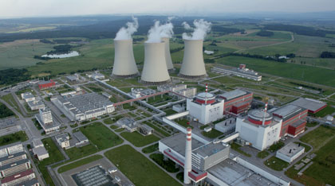
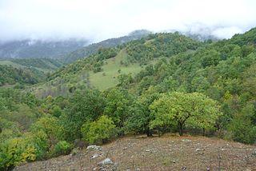



Slide 50
Východiska aneb nač reagujeme
Vzdělávací systém přispívá k prohlubování dnešní globální ekologické krize.
Kultura (civilizace) (vč. duchovní kultury, tj. i systému vzdělávání) není tak „pravdivá, vznešená a člověka ochraňující“(Šmajs 2008).
Kvalita (environmentální) výchovy nabývá značného významu pro budoucnost naší planety.

Slide 51
Vzdělávací systém přispívá k prohlubování dnešní globální ekologické krize
Vzdělání jako formativní faktor lidské osobnosti i utváření kulturního systému.
Vzdělávání:
prezentuje kulturu nekriticky;
příroda není prioritou; přednost má člověk s jeho přáními, touhami a cíli;
příroda jako „objekt, materiál, zdroj “;
důsledky civilizace marginalizovány nebo přehlíženy;
nedostatečně tematizován protiklad (konflikt anebo vztah) kultury a přírody (Višňovský, 2009, s. 46).

Slide 52
Překonávání manipulativního nahlížení na přírodu i lidskou společnost, tzn., že:
„ovládání přírody je člověku právoplatně předurčeno;
neomezená "vláda nad přírodou" je dobrá;
neomezený růst ekonomiky, bezohledná exploatace v zájmu krátkozrace pojatého prospěchu jsou přirozené;
materiální pokrok je naším právem...“
Jsme velice mocní a máme tendenci obejít bezpečnostní mechanismy přírody“; „hodně toho spotřebujeme“, jsme nároční a hledáme „životní naplnění v hmotném hromadění, v konzumerismu“ (Kohák 1993, s. 105)

Slide 53

Edukační proces ve škole
K čemu směřujeme?
Znalosti o přírodě, kultuře, člověku (Fy, Ch, Bi, Hi aj.)
Vzájemná propojenost, souvislosti.
Rozvíjení smyslové senzibility, rozlišovací schopnosti (oblast kognitivizace).
Porozumění znalostem – systémům (ekosystémy, společenství, národy, města aj. ve vývoji, vč. místa a možností člověka).
Srovnání s reálným světem
přímá zkušenost
aplikace znalostí v každodenním životě.

Slide 54
Dovednosti
„vidět a přemýšlet“
pozorovat všemi smysly, pracovat s informacemi, tvořivě pracovat, tvořit hypotézy, ověřovat, formulovat názory,hodnotit, řešit problémy…
Postoje
zodpovědnost, obezřetnost,kritický postoj,opatrnost,respekt, pocit sounáležitosti, ohleduplnost

Slide 55
Vzdělanost, ethos, hodnoty a sebeomezení; zodpovědnost, sebedisciplína, ohled na druhé, kultivovaný altruismus = hodnoty dlouhodobé perspektivy (Keller) a principy učící se humánní společnosti (Kučerová)
překonávat scientistní koncepce vzdělávání (povrchní faktografie)
od tradičního instrumentálního konceptu vzdělávání k pojetí, zdůrazňujícímu rozvoj celé osobnosti („učení se být„)
orientace v in-formacích x vnitřní integrace, vztah se světem přirozeným a umělým
vést k tomu, aby žáci měli dostatek racionálních i emočních důvodů k osobní angažovanosti v problému

Slide 56
Vzdělávací obsah
Klíčová témata

Slide 57
Kognitivní aspekt | Kognitivně - afektivní aspekt | Kognitivně-motorický aspekt
o životním prostředí | pro životní prostředí | prostřednictvím životního prostředí
Ekosystémy – les, pole, vodní zdroje, moře, tropický deštný prales Základní podmínky života – voda, ovzduší, půda Ekosystémy – biodiverzita, energie a život, přírodní zdroje Hodnota přírody Využívání / zneužívání přírody a životního prostředí/ochrana přírody a kulturních památek | Etické principy jednání. Ekologická etika. Prosociální chování. Výchova aktivního občana (svědomitost, ukázněnost, slušnost, ohleduplnost, sebedisciplina, sebeomezení ap.) | Terénní a pozorování Diskuse o životním stylu Řešení dilemat. Projekty EV Badatelské činnosti Ekologizace provozu školy

Slide 58
Kultura jako zdroj různých pohledů a vztahů k přírodě a prostředí Kulturní krajina, lidské sídlo-město-vesnice (umělý ekosystém) |  | Zvelebování a ochrana domova (tradice dobrých skutků)
Předsudky a stereotypy, diskriminace a rasismus jako kulturní fenomény, nedorozumění/komunikace mezi zeměmi bohatého Severu a chudého Jihu. | Překonávání primitivně egocentrických názorů a hodnot. Nabídka hodnot ke změně manipulativního nahlížení na přírodu i lidskou společnost.

Slide 59
Globální problémy | Otázky lidských potřeb, hodnot. Konformismus. Materiální konzum. Reflexe a sebereflexe jednání | Organizace a řízení EV ve škole (plánování, projekty, integrující celky učiva, prostředí školy.)
Stav ŽP, nástroje péče o ŽP Člověk a jeho svět Člověk a příroda | Antropologické otázky – humanizace, odcizení..
 | Vztah člověka a společnosti, bohatství a chudoba
Vývoj vztahů člověka k přírodě (ŽP)

Slide 60
 | Estetická percepce přírody. Příroda a ŽP jako zdroj inspirací pro vytváření kulturních a uměleckých hodnot Rozvoj a kultivace schopností vnímat, prožívat, hodnotit krásu přírody jako celku. Rozvíjení environmentální senzitivity jako predispozice zájmu poznávat přírodní prostředí. Umění a kultura

Slide 61
Souvislosti mezi ekologickými, technickoekonomickými a speciálními jevy, principy UR Člověk a jeho svět Člověk a společnost | Konkrétní aktivity ve prospěch ŽP Člověk a svět práce | Projekty Integrovaná tematická výuka
Vliv prostředí na zdraví, životní styl v kontextu péče o ŽP Člověk a zdraví | Výchova ke zdraví | Sebereflexe, tvorba vlastní koncepce zdravotní výchovy
Zjišťování a posuzování informací, rozlišování závažnosti ekologických problémů, argumentace. Komunikace o problémech ŽP Informační a komunikační technologie | Angažovanost v řešení problémů ŽP | Mapování přírodnin Měření a posouzení situace v krajině, vyhodnocování dokumentace Autentický výzkum Návrhy alternativních řešení

Slide 62
ENVIRONMENTÁLNÍ VÝCHOVA
napříč kurikulem základního vzdělávání

Slide 63
Environmentální přístup ke vzdělávání
Páteří výchovy v novém tisíciletí ➔ průřezové téma v RVP ZV; integrativní, komplexní charakter (oblast přírodovědná společenskovědní + technická + esteticko-výchovná) ➔ holistický, systémový přístup;

Slide 64
Proměna vzdělávacího kurikula v intencích EV nové kulturní obsahové principy
od orientace abiotické a protipřírodní přejít k orientaci biotické a propřírodní („od vlády nad přírodou k životu ve shodě s přírodou“); od lidské nadřazenosti nad přírodou k „lidské vřazenosti do přírody“ (ŠMAJS 1995, KELLER, 2000)
od převahy dílčích informací a pasivního přijímání poznatků k rozvoji evolučního a systémového myšlení prostřednictvím znalostí a porozumění ekosystémům, včetně vlivů lidské činnosti na životní prostředí;
od axiologicky arogantního antropocentrismu a mechanistické interpretace skutečnosti k výchově ekologicky odpovědného občana; odolávat hypertrofii civilizačních momentů v podobě diktátu módy, sugesce reklamy.

Slide 65
vytváření pozitivní perspektivy světa a nekompromisní odmítání vulgarizovaných, jednostranných pohledů na realitu; emocionálně až sentimentálně laděných omezení a zákazů, spojených s katastrofickou vizí zániku lidské existence;
poznávání vlastního regionu, upevňování vazeb na kulturní a duchovní tradice lokálního společenství (oblast zvyšování vnitřní motivovanosti);
morální odpovědnost při odlišování koncepce a způsobu výkladu, které vedou k zaujímání postojů pasivních, únikových, hédonistických nebo odpovědných a aktivních;
obezřetnost, nepodceňování přírodních zákonitostí;
trvalá snaha po odpovědném a přiměřeném rozhodování i jednání.

Slide 66
Cíle tématu: Voda = život?
Žák:
provádí jednoduchý pokus, naplánuje a zdůvodní postup, vyhodnotí a vysvětlí výsledky pokusu
prakticky zařadí organismus do známých skupin s využitím jednoduchých klíčů a atlasů
zprostředkuje ostatním zkušenosti, zážitky a zajímavosti z vlastních cest
nachází souvislosti mezi činy člověka a chováním přírody
poukáže v nejbližším přírodním prostředí na změny a některé problémy a navrhne možnosti zlepšení životního prostředí

Slide 67
rozlišuje základní rozdíly mezi jednotlivci, obhájí při konkrétních činnostech svůj názor, popř. připustí i omyl
naslouchá promluvám druhých lidí, vhodně na ně reaguje, účinně se zapojuje do diskuse
samostatně pozoruje a experimentuje, získané výsledky porovnává a vyvozuje z nich závěry pro využití v budoucnosti
chápe základní ekologické souvislosti a environmentální problémy
vybírá a využívá pro efektivní učení vhodné způsoby, metody a strategie, plánuje, organizuje a řídí vlastní učení, projevuje ochotu věnovat se dalšímu studiu a celoživotnímu vzdělávání

Slide 68
Shrnutí aneb jak přispět k „síle učitelova přesvědčení, jeho živého příkladu a každodenního chování“.
Prezentace svět a jako celku (nic nežije izolovaně, život je vždy „vztahování k ostatním“ v procesu vzájemné závislosti).
Uvědomění si hodnoty přirozeného systému „o sobě“; konfliktu přírody a kultury, vč. nezamlčování destruktivní role kultury vůči Zemi a cest řešení.
Možnosti k přemýšlení o zásadních otázkách existence, o odcizení, odpovědnosti, o mezích využívání přírody.
Dostatek prostoru k reflexi, k pojmenování jevů či dějů, které prožívají, podpora jejich vnitřní aktivity, stálého hledání a proměny – aby se žádoucí hodnoty staly součástí vnitřního světa učitelů.
EV je „více o tom, jak se chovat a jak žít, než o faktografii“.

Slide 69
VÝBĚR LITERATURY
BINKA, B. 2008. Environmentální etika. Brno : MU, 2008. ISBN 978-80-210-4594-1.
HORKÁ, H. Teorie a metodika ekologické výchovy. Brno : Paido, 1996.
HORKÁ, H. 2005. Ekologická dimenze výchovy a vzdělávání ve škole 21. století. Brno: MSD, 2005. ISBN 80-210-3750-4.
HORKÁ, H. Výchova pro 21. století. Globální výchova v podmínkách české školy. 2. rozšířené a doplněné vydání. Brno : Paido, 2000.
KELLER, J.; GÁL, F.; FRIČ, J. Hodnoty pro budoucnost. Praha : G plus G, 1996.
KOHÁK, E. Zelená svatozář. Praha : SLON, 1998, 2000.
KUČEROVÁ, S. 1996. Člověk – hodnoty – výchova. Prešov : Manacon, 1996. ISBN 80-85668-34-3.
LIBROVÁ, H. Pestří a zelení. Brno : Veronica a Hnutí Duha, 1994.

Slide 70
LIBROVÁ, H. Vlažní a váhaví. Brno : Doplněk, 2003.
HORKÁ, H.; HROMÁDKA, Z. Perception of health in the context of environmental issues among students of the faculty of education Masaryk university. In Sborník Scool and health - topical issues in health education. Brno : Centrum pedagogického výzkumu PdF MU, 2009, s. 33-49. ISBN 978-80-7392-097-6.
HORKÁ, H.; HROMÁDKA, Z. The Ecotherapeutic Potential of Nature and Taking Care of One´s Health. In Řehulka, E. (ed.) SCHOOL AND HEALTH 21. Papers on Health. 1. vyd. Brno : Masarykova univerzita, 2010. od s. 201-212, 12 s. ISBN 978-80-210-5260-4.
HORKÁ, H.; HROMÁDKA, Z. Active Leisure for Health in Context of Environmental Care. In Řehulka, E. (ed.) SCHOOL AND HEALTH 21. Health Education: International Experiences. 1. vyd. Brno : Masarykova univerzita, 2010. od s. 275-290, 16 s. ISBN 978-80-210-5398-4.

Slide 71
KRAJHANZL, J. Ekopsychologie a environmentální chování. In Dlouhá, J. (ed.) Vědění a participace. Praha : Karolinum, 2009, s. 132-142. ISBN 978-80-246-1656-8.
ŠMAJS, J. Potřebujeme filosofii přežití? Úvahy o filosofii, kultuře, poznání, vzděláním řeči a popularizaci vědy. Brno : Doplněk, 2008. ISBN 978-80-7239-221-6.
WINTER, D. D. N.; KOGER, S. M. Psychologie environmentálních problémů. Praha : Portál, 2009, ISBN 978-80-7367-593-6
ZELINA, M. Stratégie a metódy rozvoja osobnosti. Bratislava : Iris, 1996. ISBN 80-967013-4-7.

Slide 72
„Co to k čertu s tou Zemí děláme ?“ (Winter, Koger 2009)
Na „našem kousku planety“,
na učitelských fakultách, připravujeme učitele
a vychováváme pro práci s dětmi i dospělými.
Děkuji vám všem.
horka@ped.muni.cz

Slide 73
Děkuji za pozornost
Přeji hodně zdaru ve výchově a věřím vám.

